Slide 1
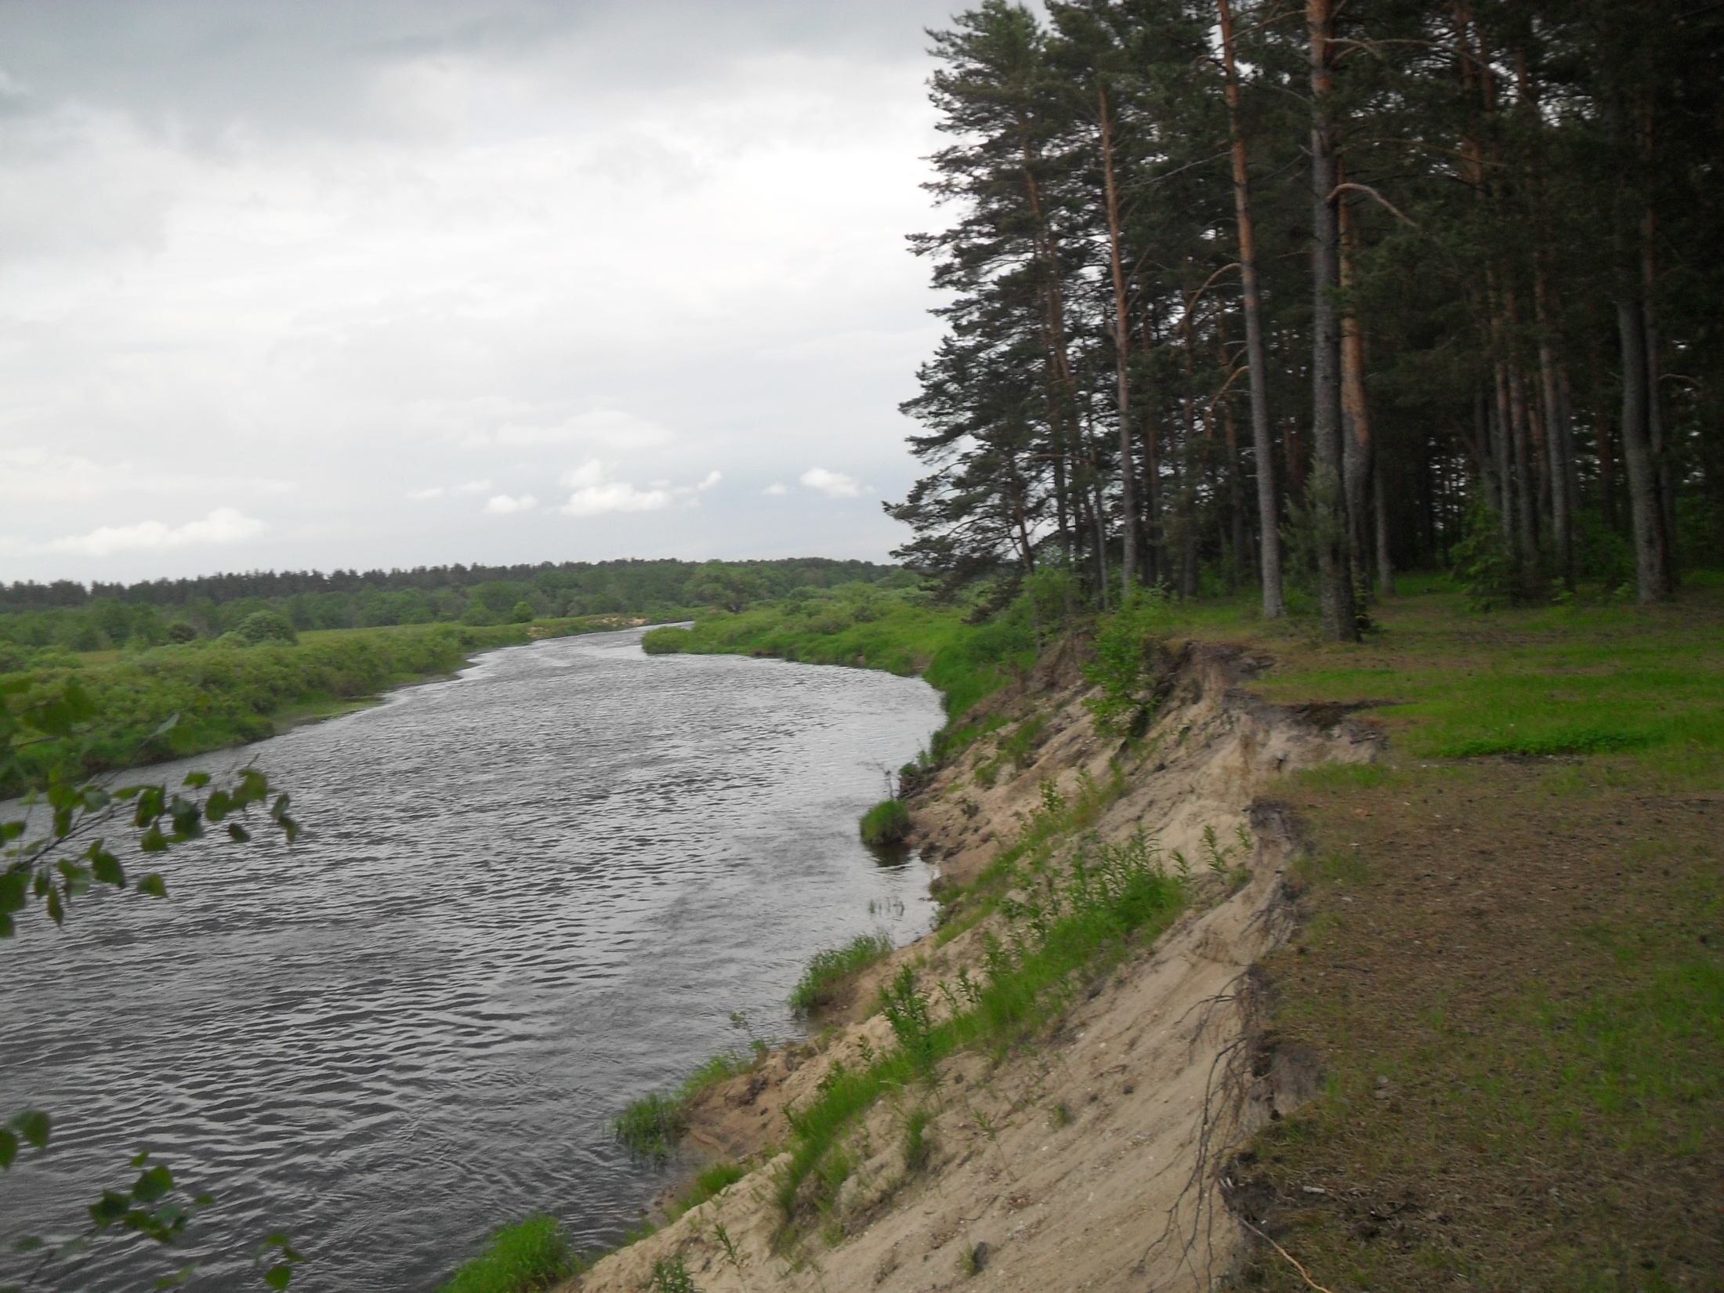
РАМЕШКОВСКИЙ ОТДЕЛ ЛЕСНОГО ХОЗЯЙСТВА
ГКУ «БЕЖЕЦКОЕ ЛЕСНИЧЕСТВО ТВЕРСКОЙ ОБЛАСТИ»
ИНФОРМАЦИЯ

Slide 2
«Бежецкое лесничество Тверской области» – является государственным казенным учреждением Тверской области, осуществляющее на подведомственной территории оказание государственных услуг, выполнение работ и (или) исполнение государственных функций в следующих областях:
● использование, охрана и воспроизводство лесов;
● осуществление федерального государственного
лесного надзора на землях лесного фонда;
● осуществление федерального пожарного надзора на
землях лесного фонда.

Slide 3
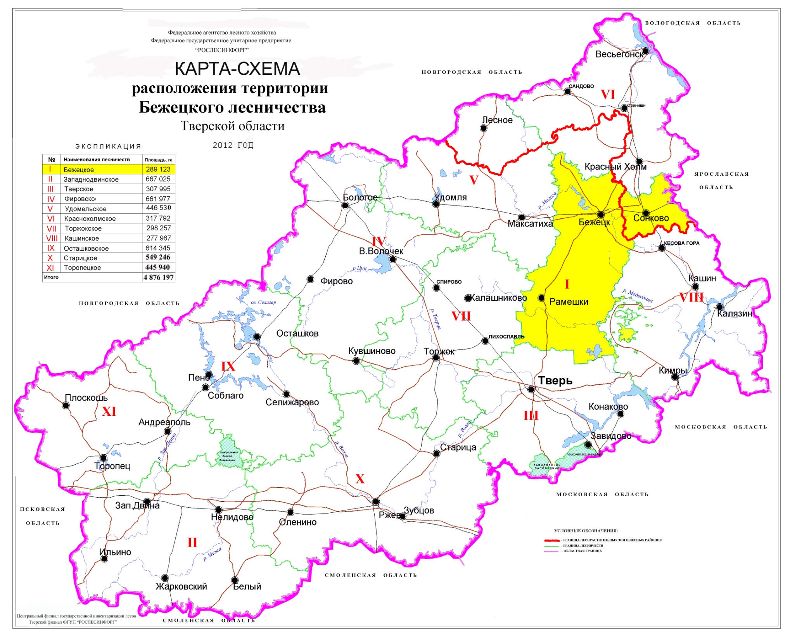
Общая площадь государственного лесного фонда Рамешковского отдела лесного хозяйства ГКУ «Бежецкое лесничество Тверской области» составляет 132894 га.
Рамешковский отдел лесного хозяйства расположен в двух районах:
- Рамешковский 115847 га
- Кимрский 17047 га.

Slide 8
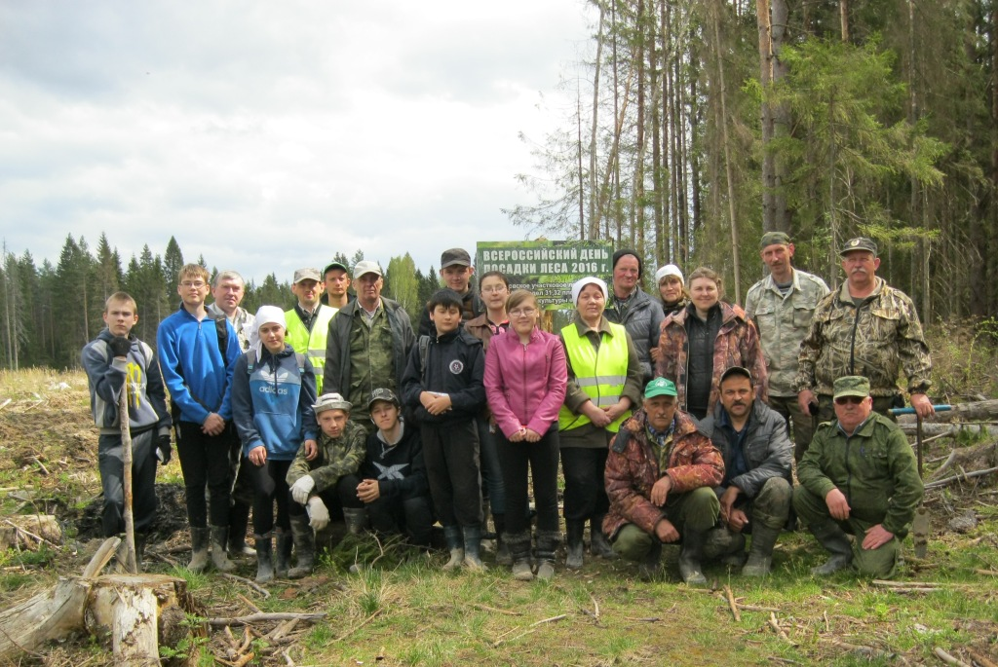
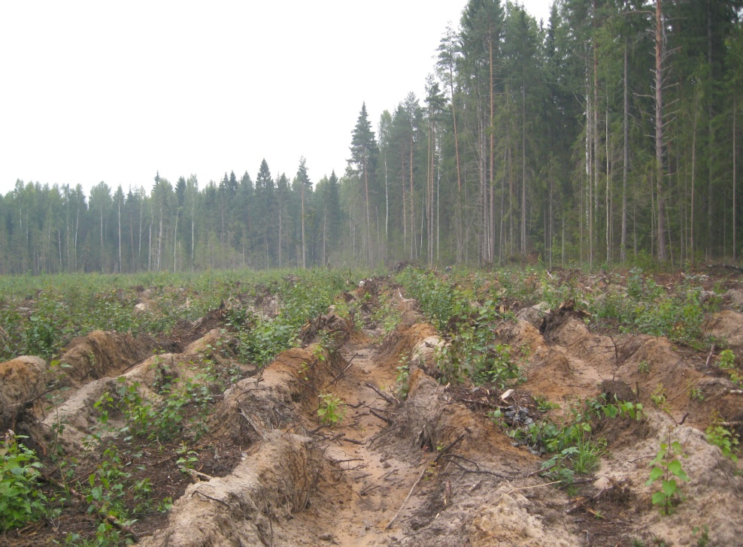
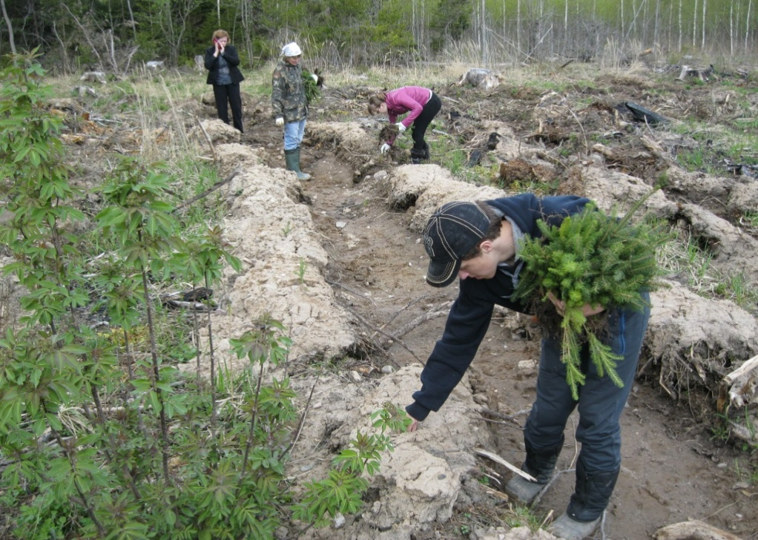
Лесовосстановление 2016 г.
Лесовосстановление в 2016 году произведено на площади 184 га.
· посадка лесных культур 113 га -
112% к плану.
· содействие естественному
возобновлению леса 71 га -
78% к плану.
Подготовлено почвы под посадку лесных культур 2017 года на площади 124,5 га – 113% к плану.

Slide 9
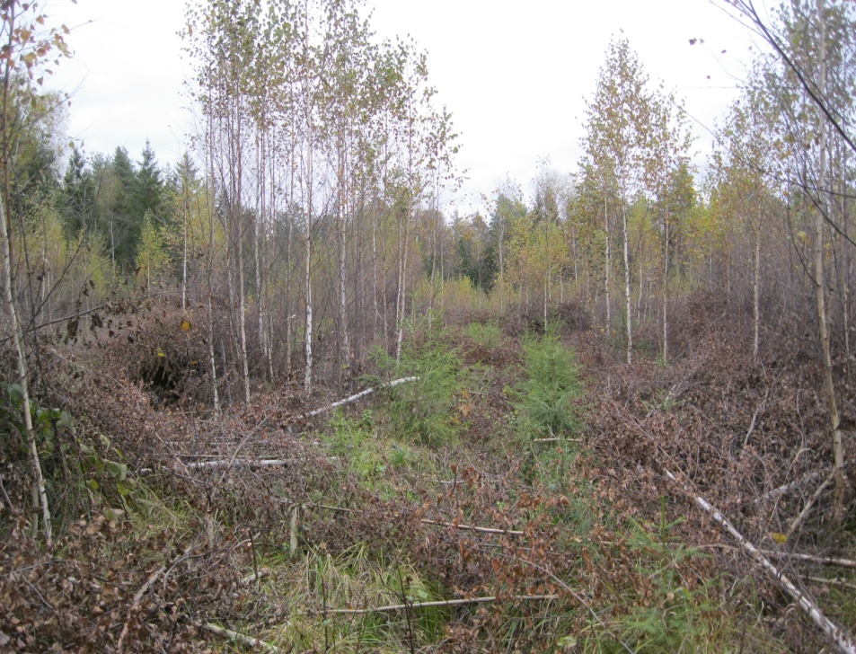
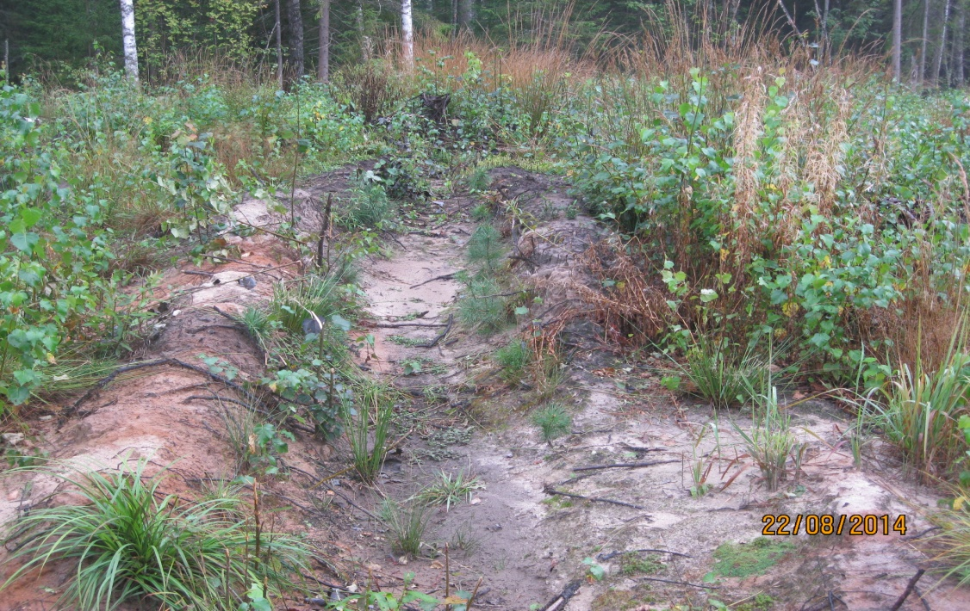
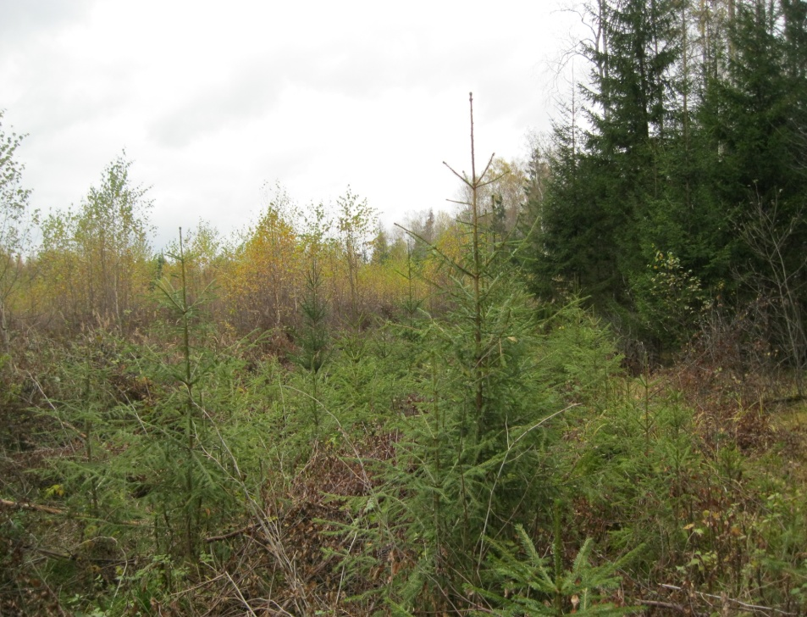
Уход за молодняками
Рубки ухода в молодняках проведены на площади 395 га - 120% к плану:
· осветлений 210 га;
· прочисток 185 га;

Slide 10
Динамика лесных пожаров

Slide 11
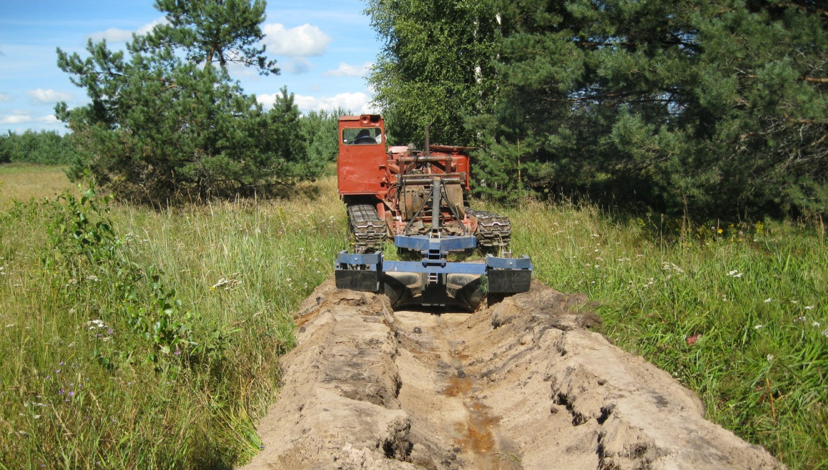
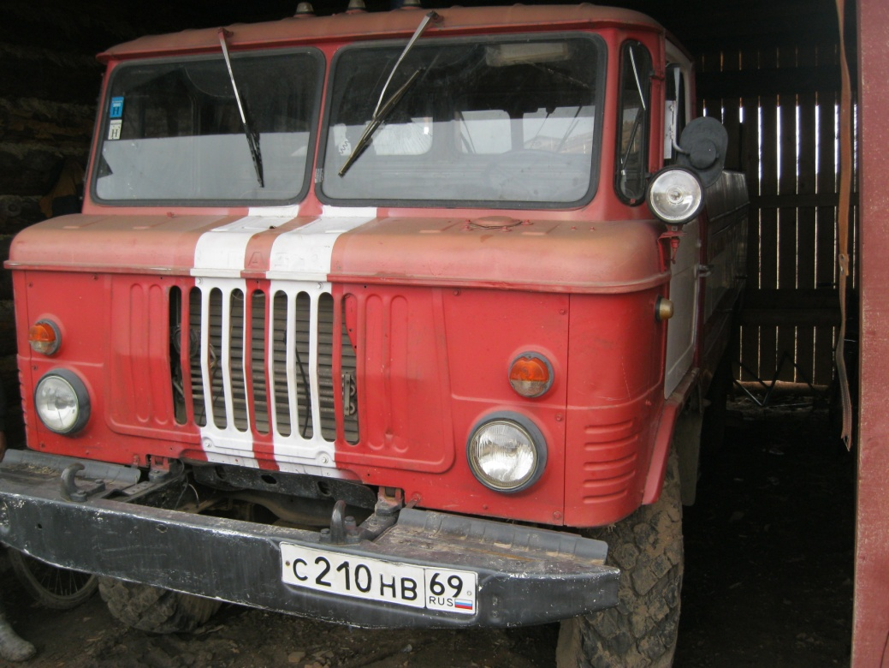
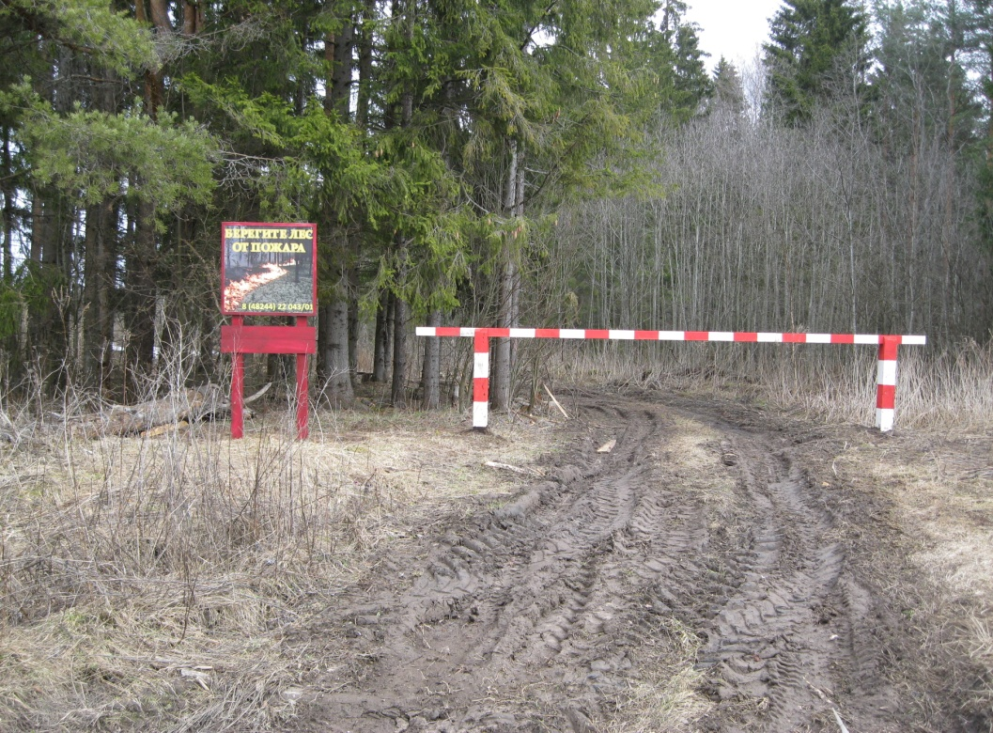
Подготовка к пожароопасному периоду
В 2016 году
проведено 41 км новых
противопожарных
минерализованных полос
233 км обновление существующих
минерализованных полос

Slide 12
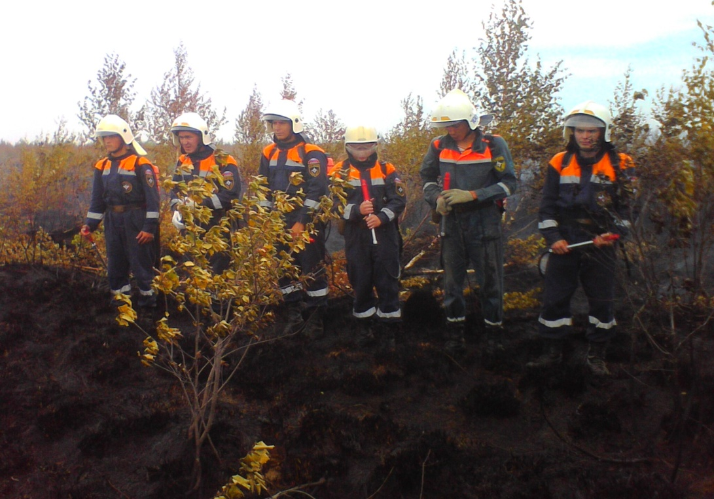
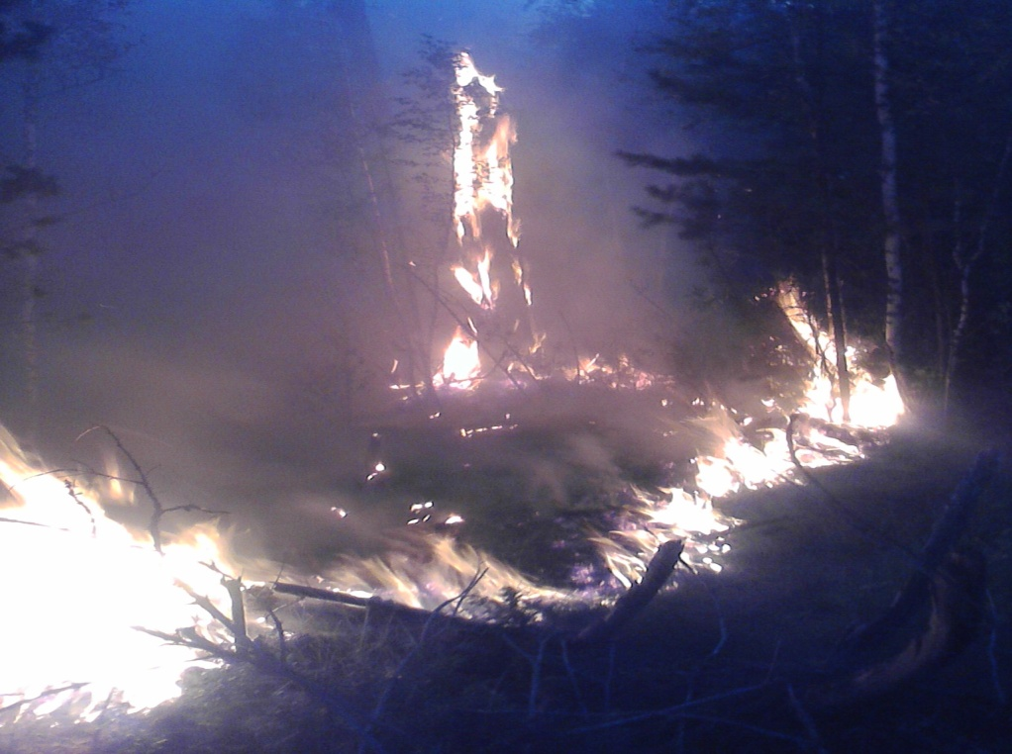
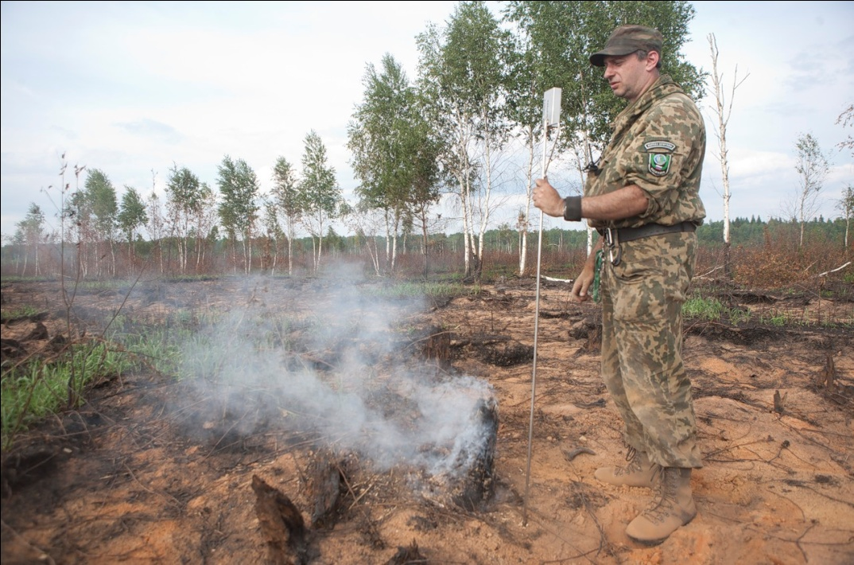
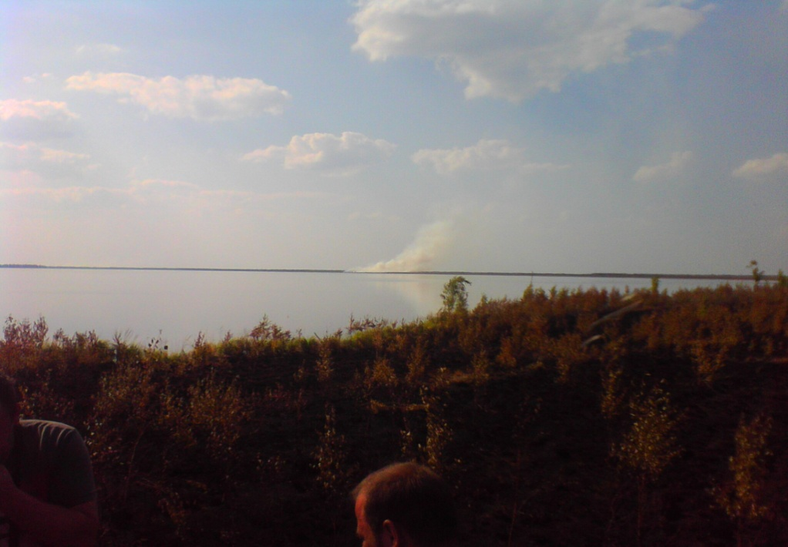
Тушение лесных пожаров

Slide 13
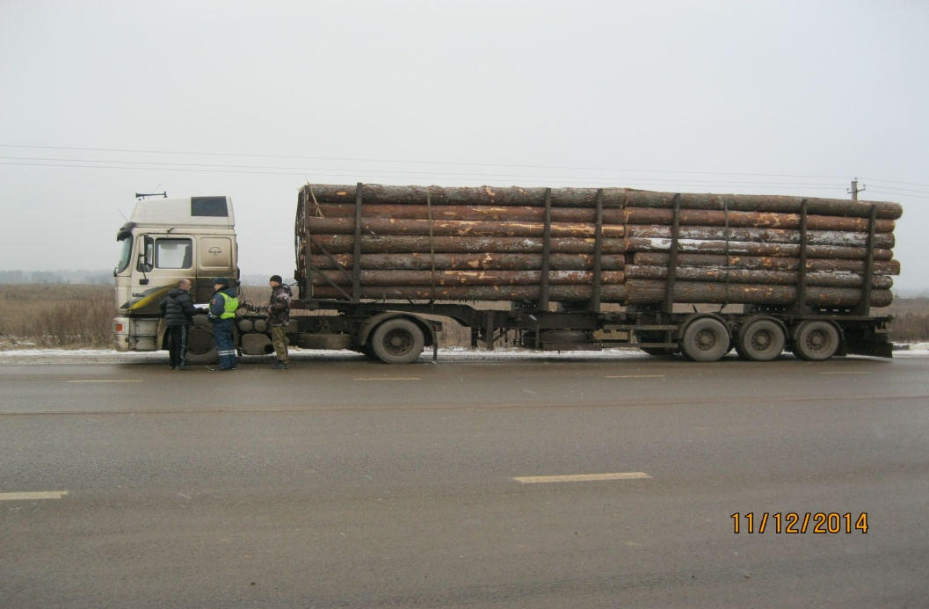
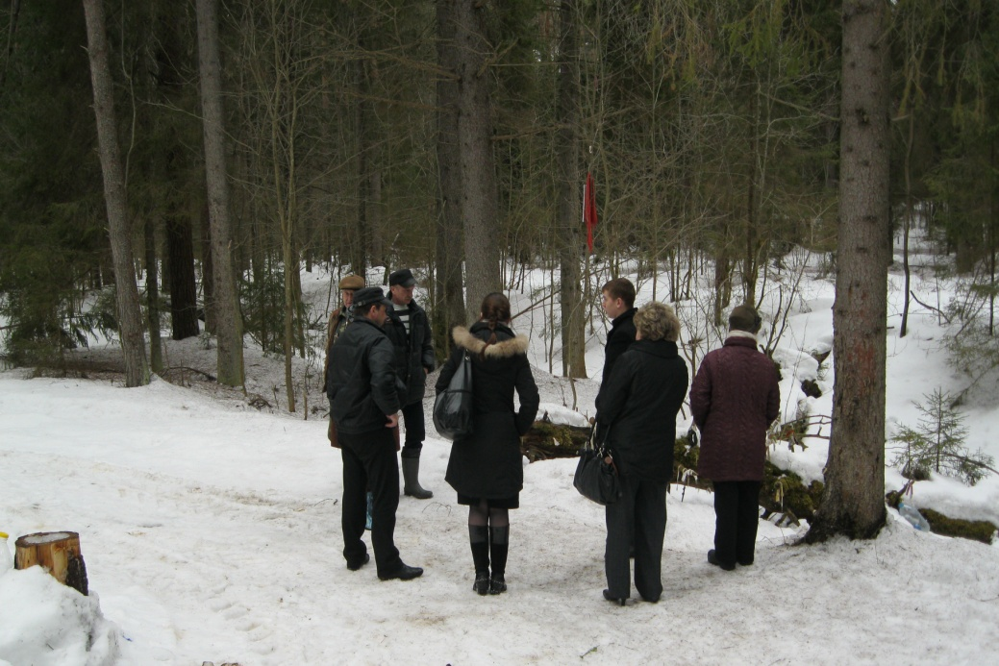
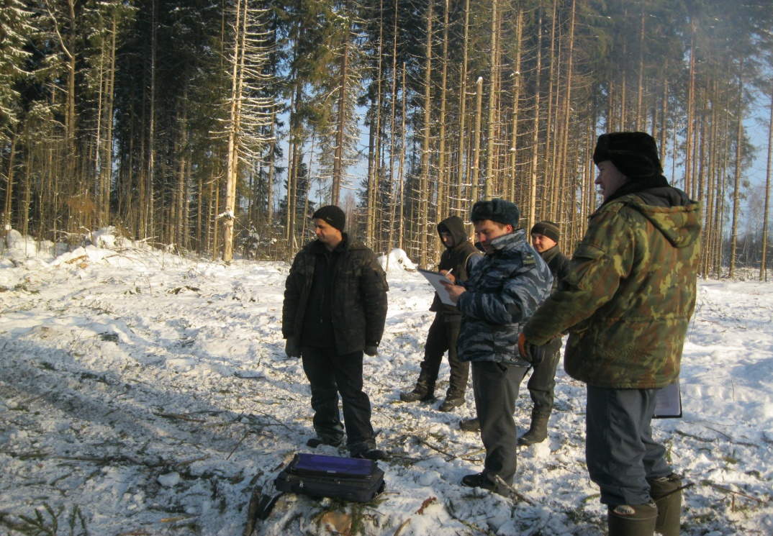
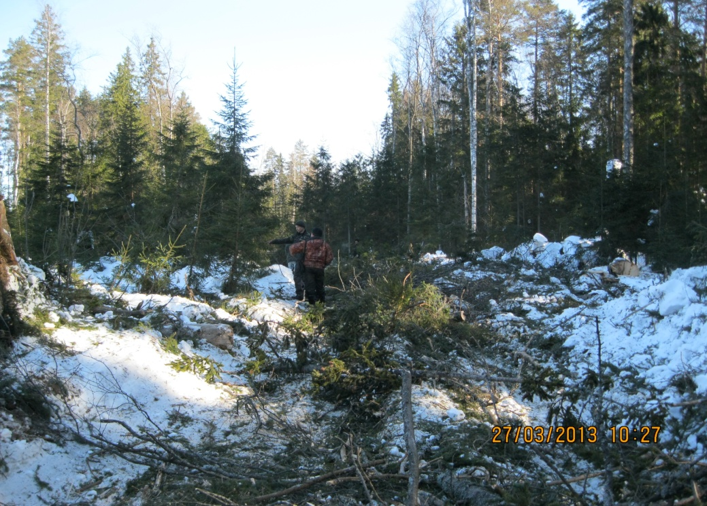
Проведение проверок

Slide 14
Динамика незаконных рубок

Slide 15
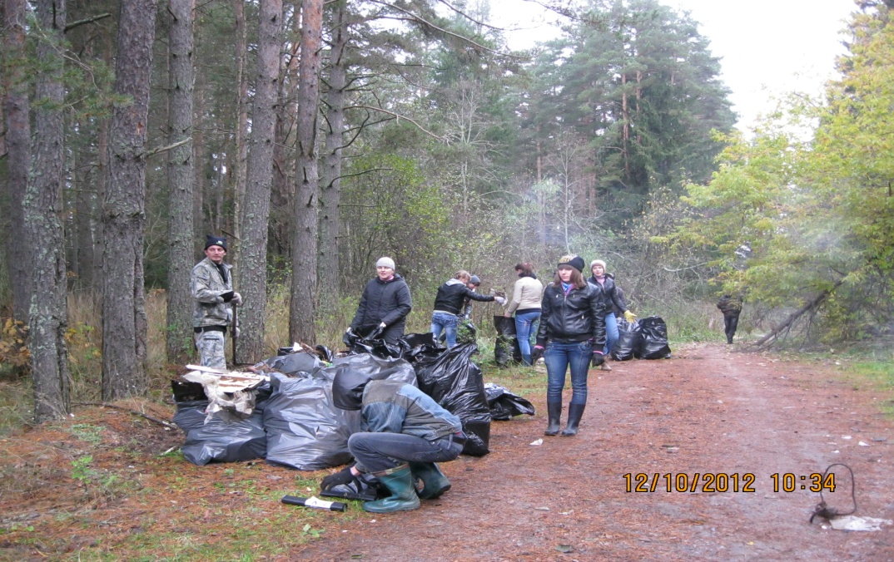
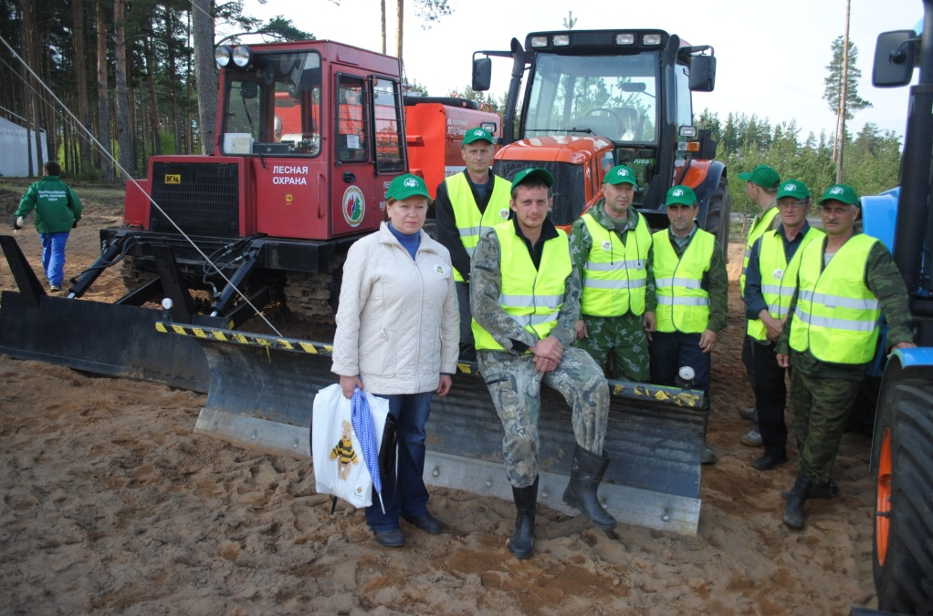
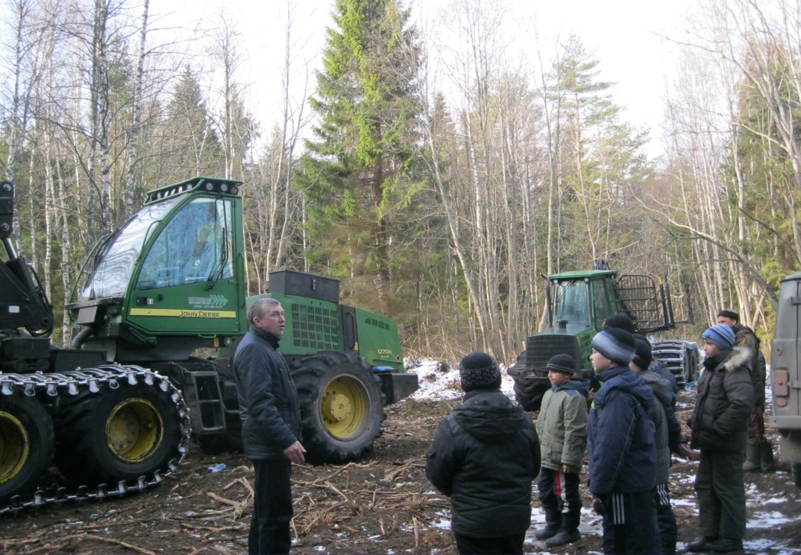
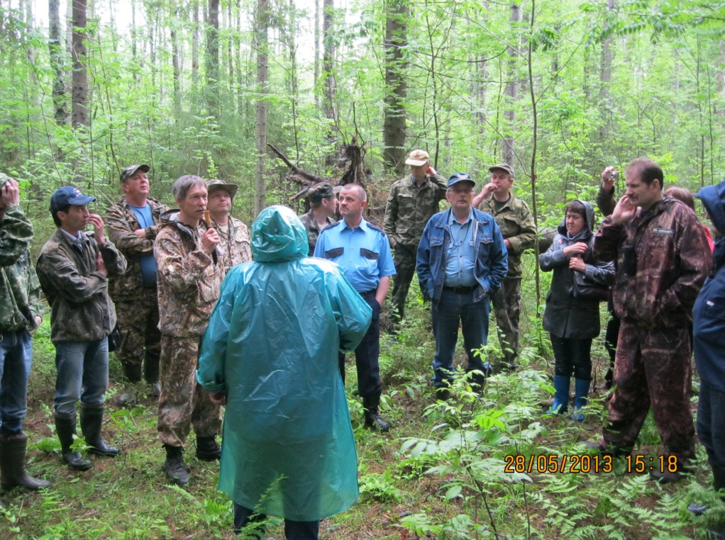
Участие отдела в мероприятиях

Slide 16
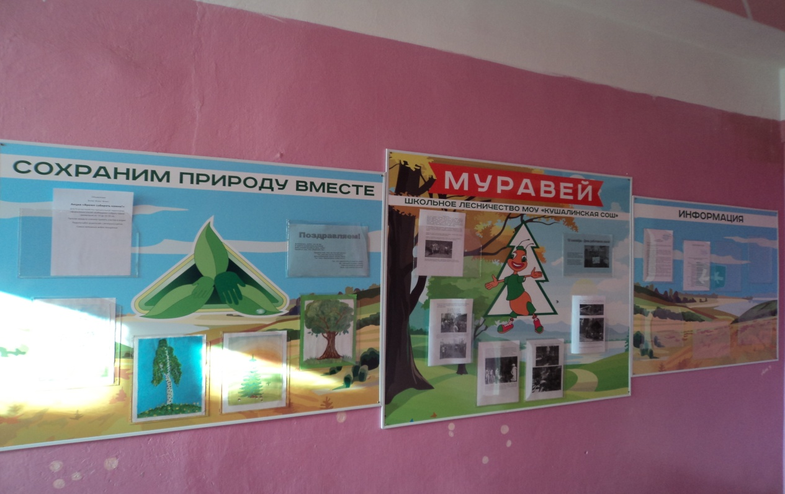
Школьное лесничество
В марте 2016 года на базе МОУ «Кушалинская СОШ» было создано школьное лесничество «Муравей»:

Slide 17
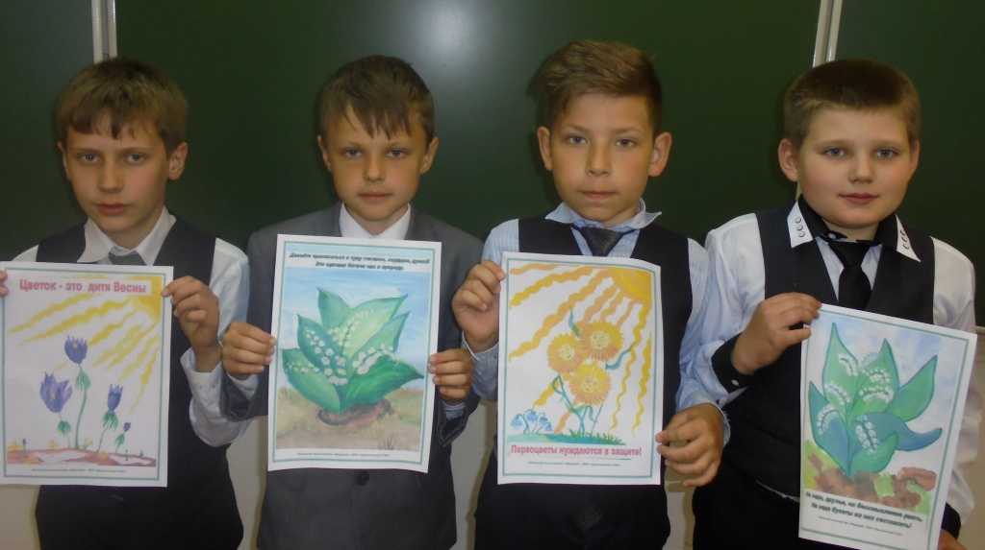
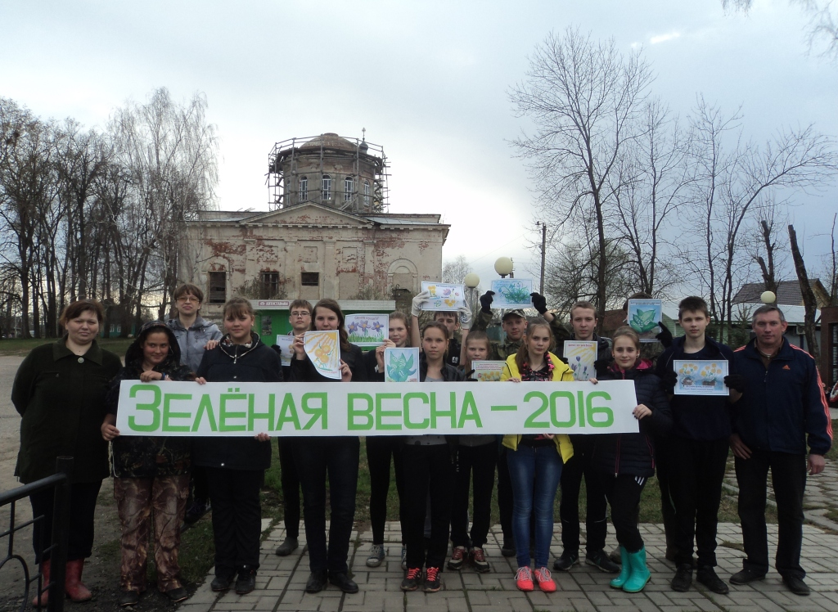
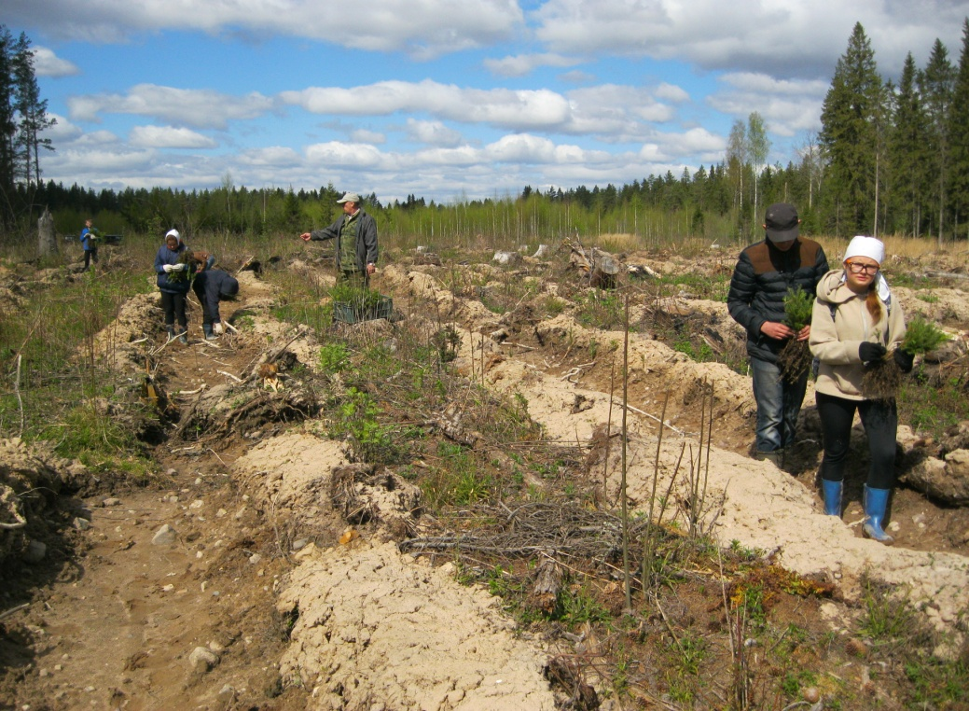
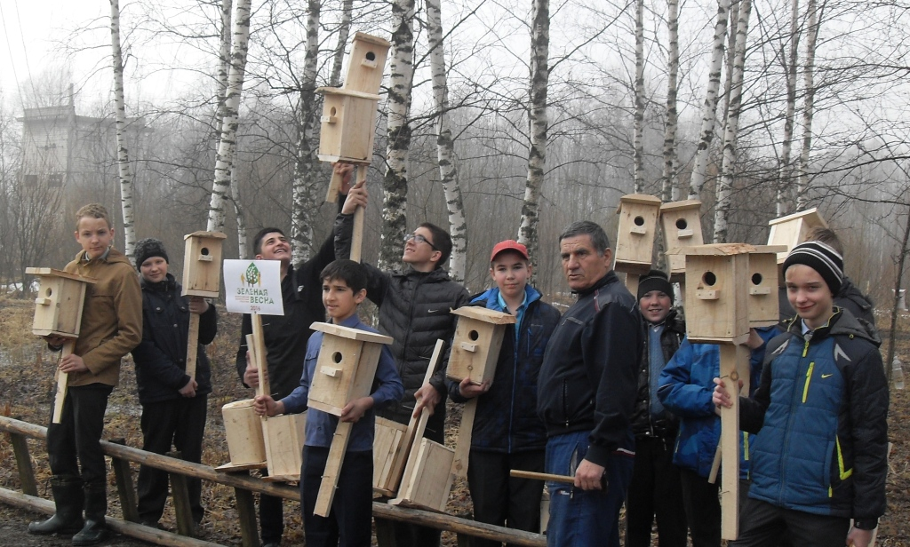
Школьное лесничество «Муравей» в 2016 году провело не мало акций и мероприятий

Slide 18
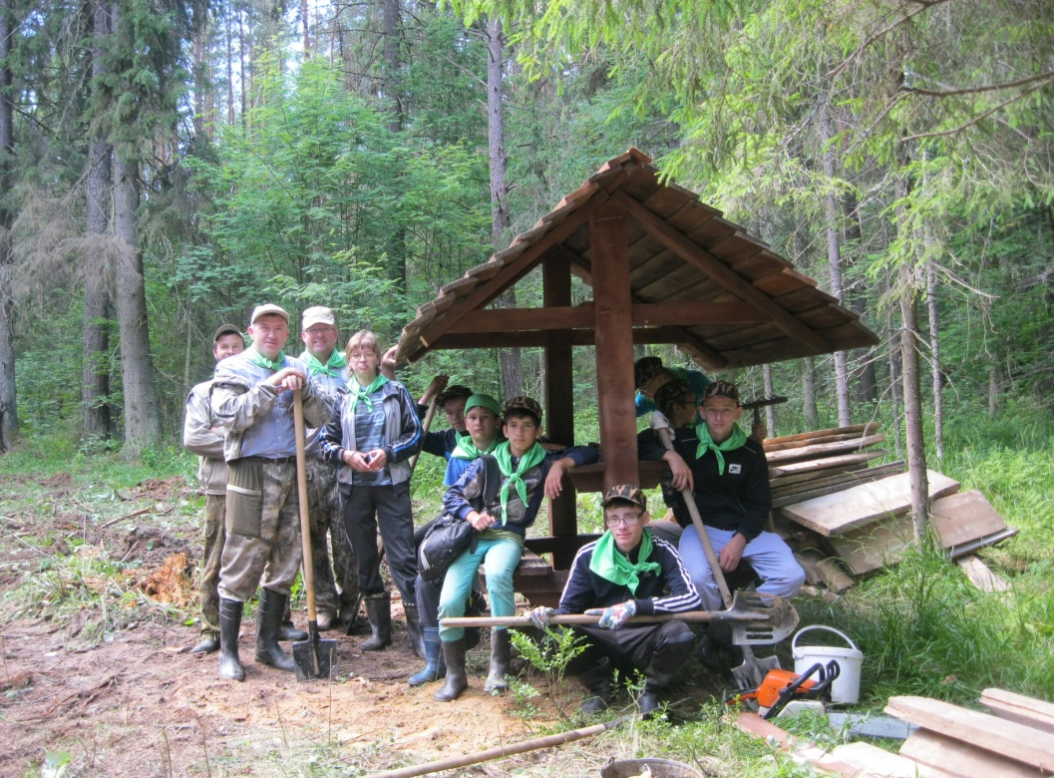
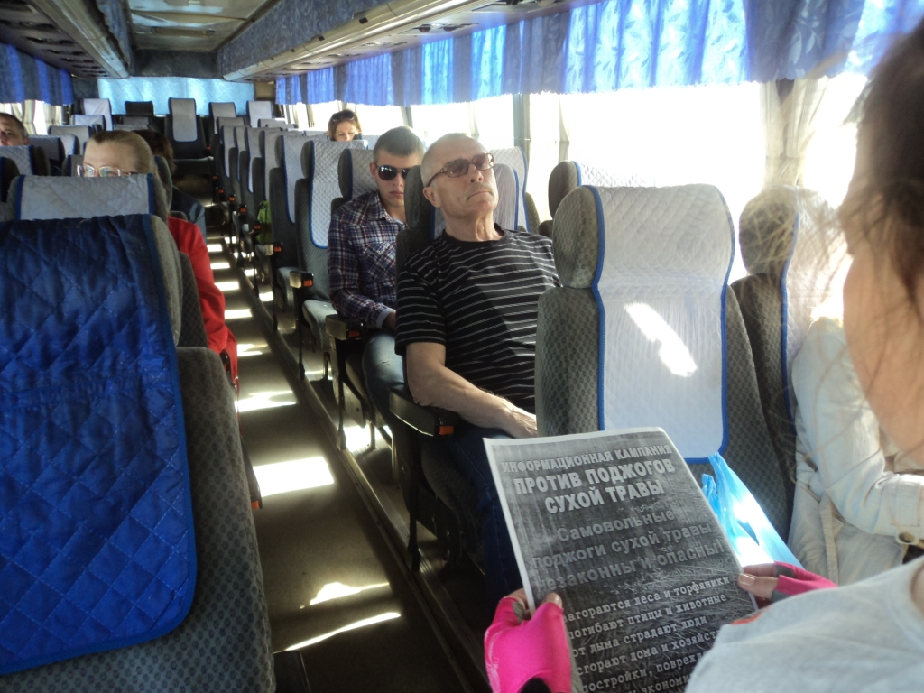
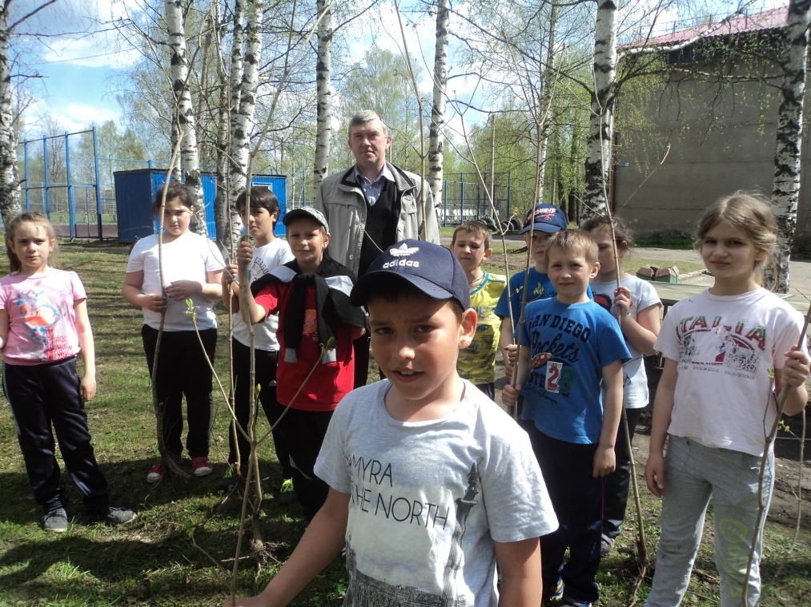
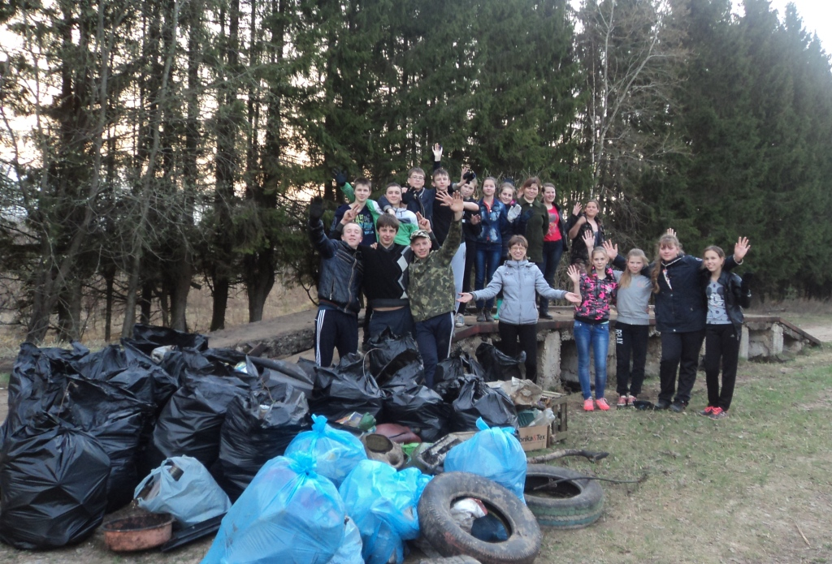

Slide 19
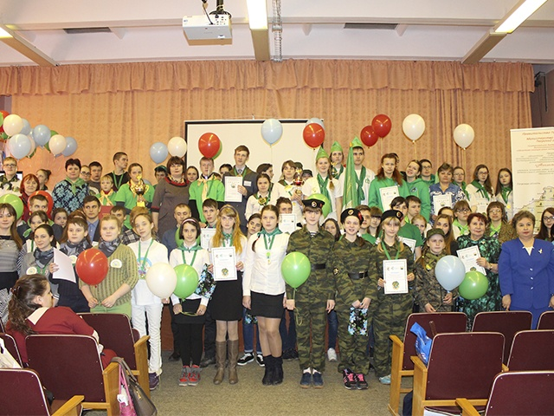
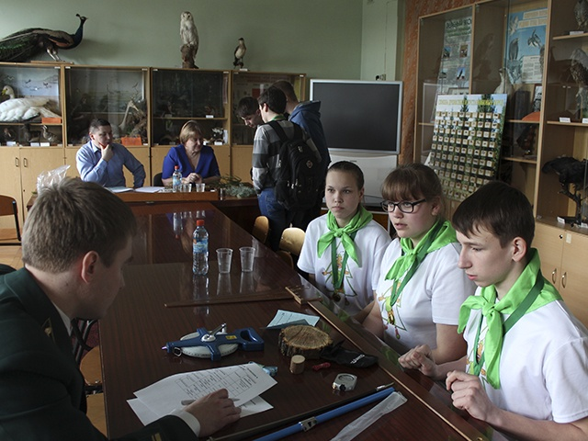
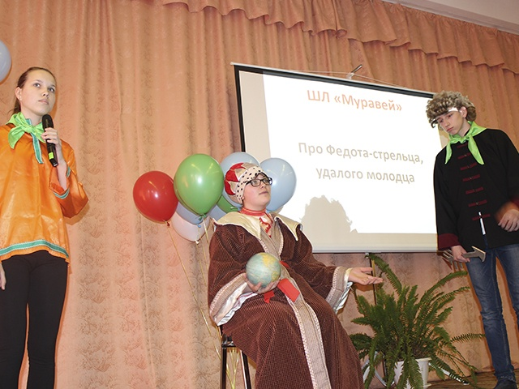
29 марта, на областной станции юных натуралистов Тверской области прошел региональный слет школьных лесничеств Тверской области. Впервые школьное лесничество «Муравей» приняло в нем активное участие и заняло почетное 6 место.

Slide 20
СПАСИБО ЗА ВНИМАНИЕ

